Slide 1

স্বাগতম

Slide 2
পরিচিত
মোসাঃ হাবিবা খাতুন
সহকারী শিক্ষিকা
লক্ষীপুর উচ্চ বিদ্যালয়
চাঁপাইঃ নবাবগঞ্জ সদর, নবাবগঞ্জ
আই ডি নং- ৬

Slide 3
পাঠ পরিচিত
বিষয়ঃ বাংলা
শ্রেণিঃ ৭ম
গদ্য
সময়ঃ ৪০ মিনিট

Slide 4
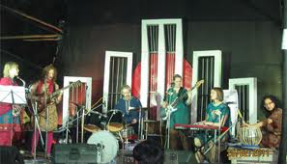
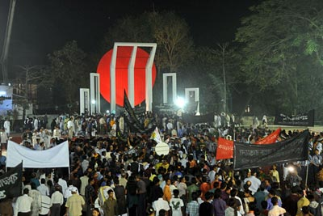
একুশে গান মিছিলের ঢল

Slide 5
লখার একুশে
আবুবকর সিদ্দিক

Slide 6
শিখন ফল
১। লেখকের পরিচিতি বলতে পারবে ৷
২। নতুন শব্দের অর্থ বলতে পারবে ৷
৩। শহীদ দিবসের তাৎপয ব্যাখ্যা করেত পারবে ৷

Slide 7
আবুবকরসিদ্দিক
১৯৩৪ খ্রস্টাব্দের ১৯শে আগশট
বাগেরহাট জেলার গোটাপাড়ায় মাতূলালয়ে জণ্মগ্রহন করেন।
তিনি রাজশাহী বিশ্ববিদ্যালয়ে অধ্যাপনা কড়েন।
উল্লেখ যোগ্য হচ্ছে খড়াদাহ, জলরাক্ষস

Slide 8
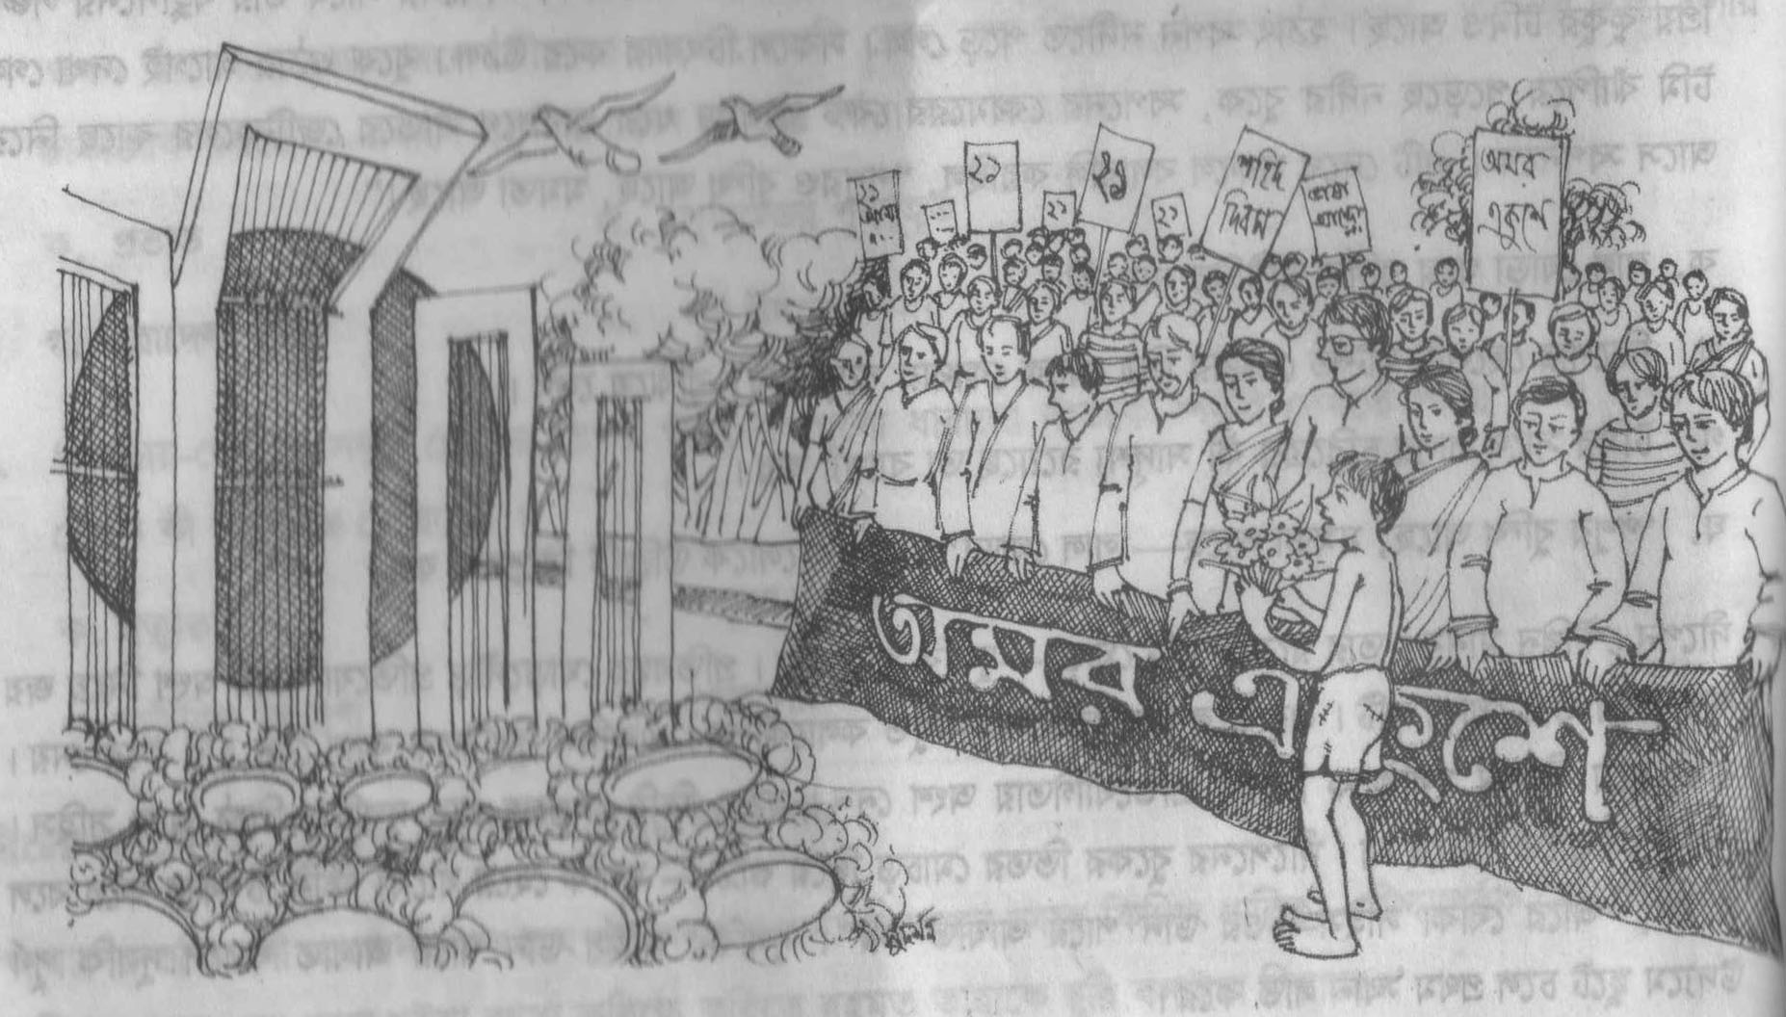
পাঠ উপস্থাপন

Slide 9
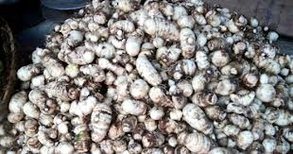
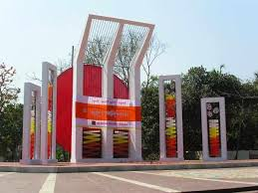
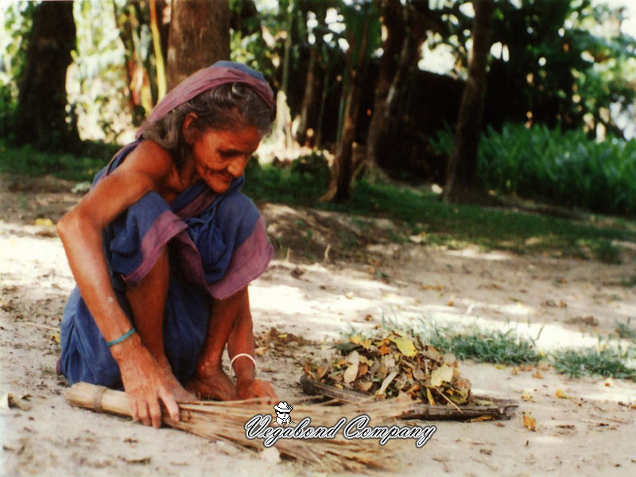
নতুন শব্দের অর্থ জানা
শান
পাথর
শহীদ মিনার
শহীদের স্মৃতি রক্ষার জন্য নির্মিত মিনার
ভিক্ষা
ভিখ

Slide 10
একক কাজ
১। আবুবকর সিদ্দিক কর খ্রিষ্টাব্দের জণ্মগ্রহন করেন।
২। আবুবকর সিদ্দিক কোথায় অধ্যাপনা করেছেন।

Slide 11
জোড়ায় কাজ
১।লখার মা কিভাবে ভিক্ষা করেন।
২।লখার দিন কাটে কি ভাবে।

Slide 12
দলীয় কাজ
ছবিটি কি অর্থ বহন করে ব্যাখ্যা কর।

Slide 13
মূল্যায়
১। শহিদ মিনার কি?
২। লখা রাতে কোথায় ঘুমায়?
৩। প্রতিবছর ২১শে ফেব্রুয়ারি কাদেকে স্মরণ করা হয়

Slide 14
বাড়ীর কাজ
লখার একুশে গল্পটির নাম করণের স্বাথকতা লিপিবদ্ধ কর।

Slide 15

ধন্যবাদ

